Slide 1
平板操作說明
E化教學系統2.0
編製者：陳培文
105.9.5

Slide 2
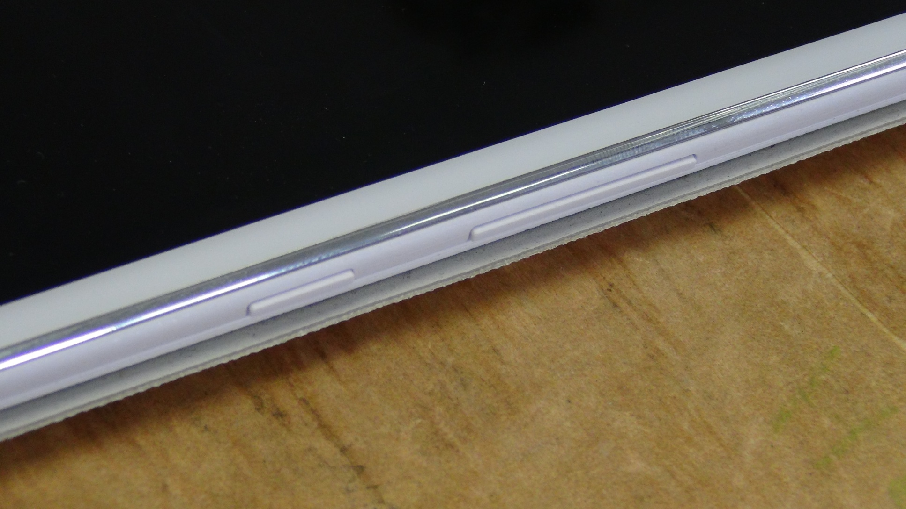
開機

Slide 3
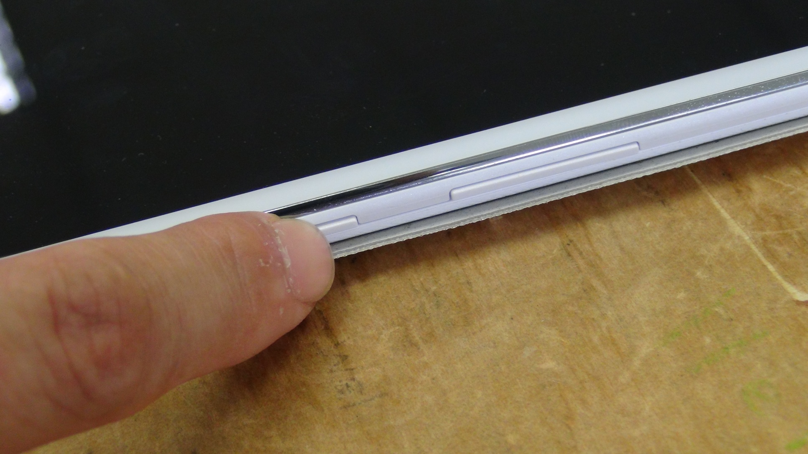
按住電源開關約5秒鐘即可開機

Slide 4
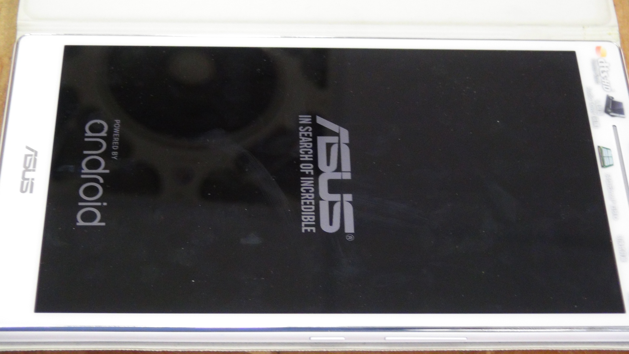
開機畫面

Slide 5
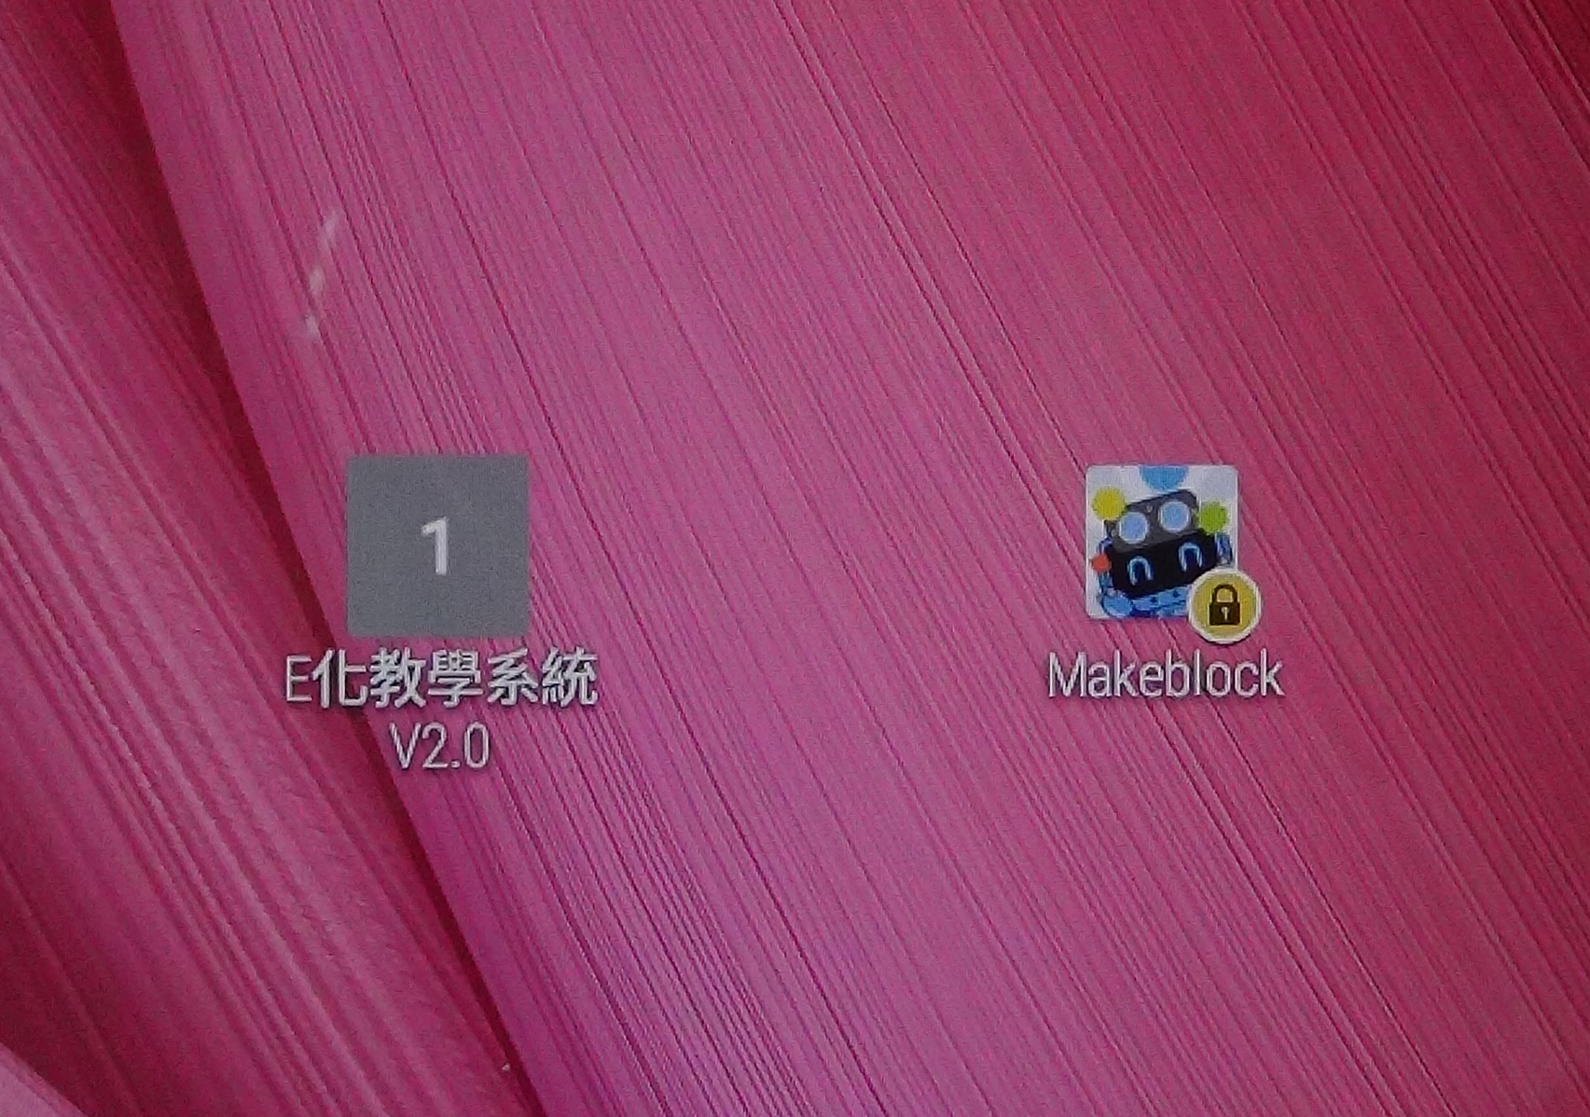
點選「E化教學系統V2.0」

Slide 6
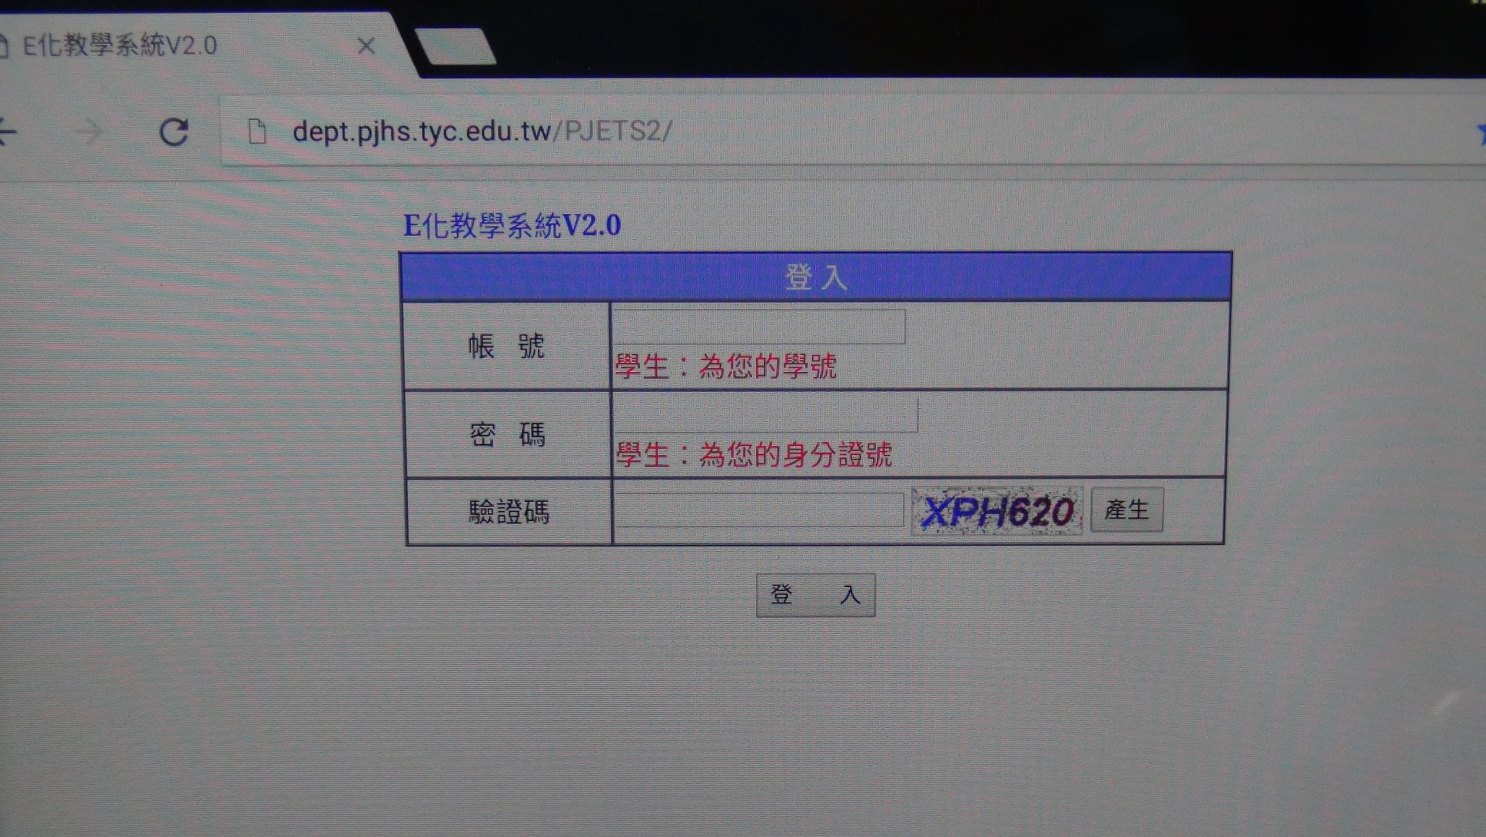
輸入「學號」「身分證字號」及「驗證碼」再按「登入」

Slide 7
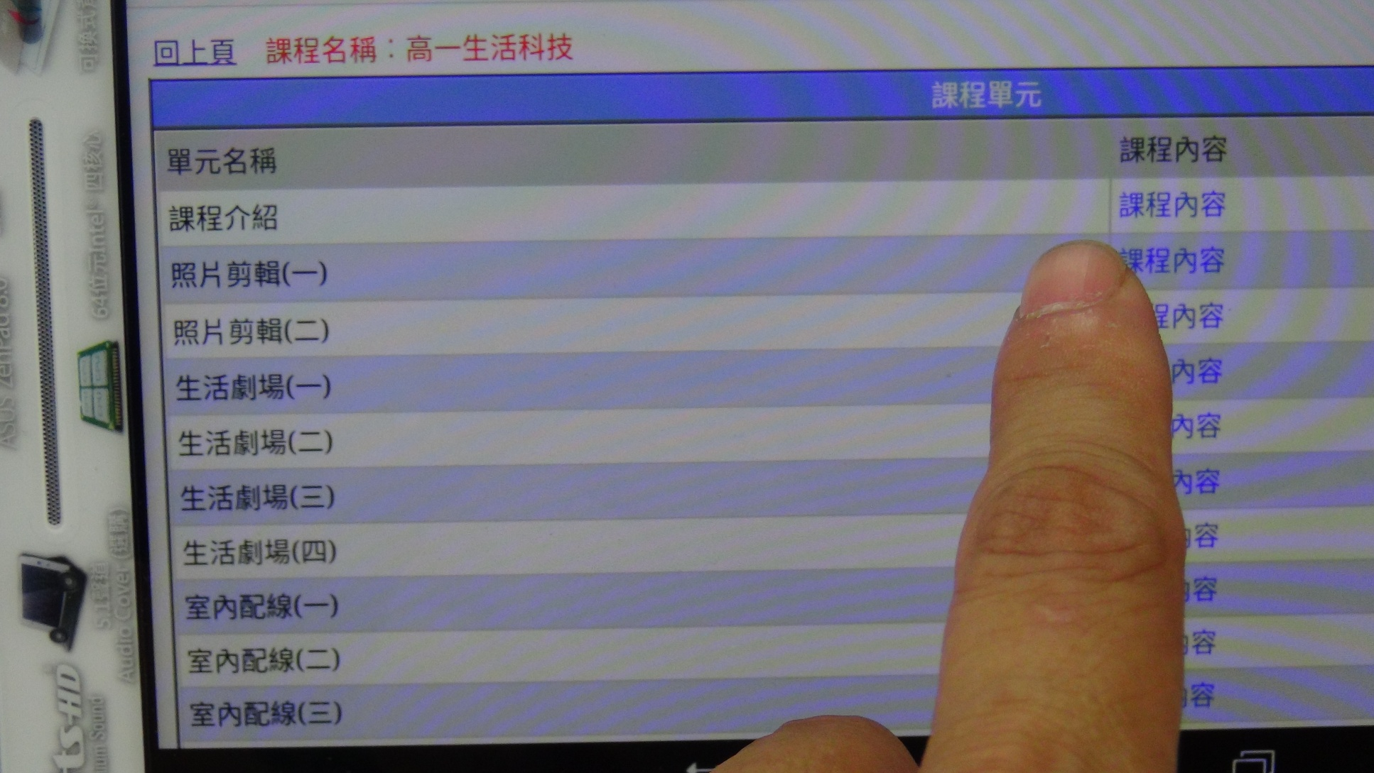
選擇當週課程單元的「課程內容」

Slide 8
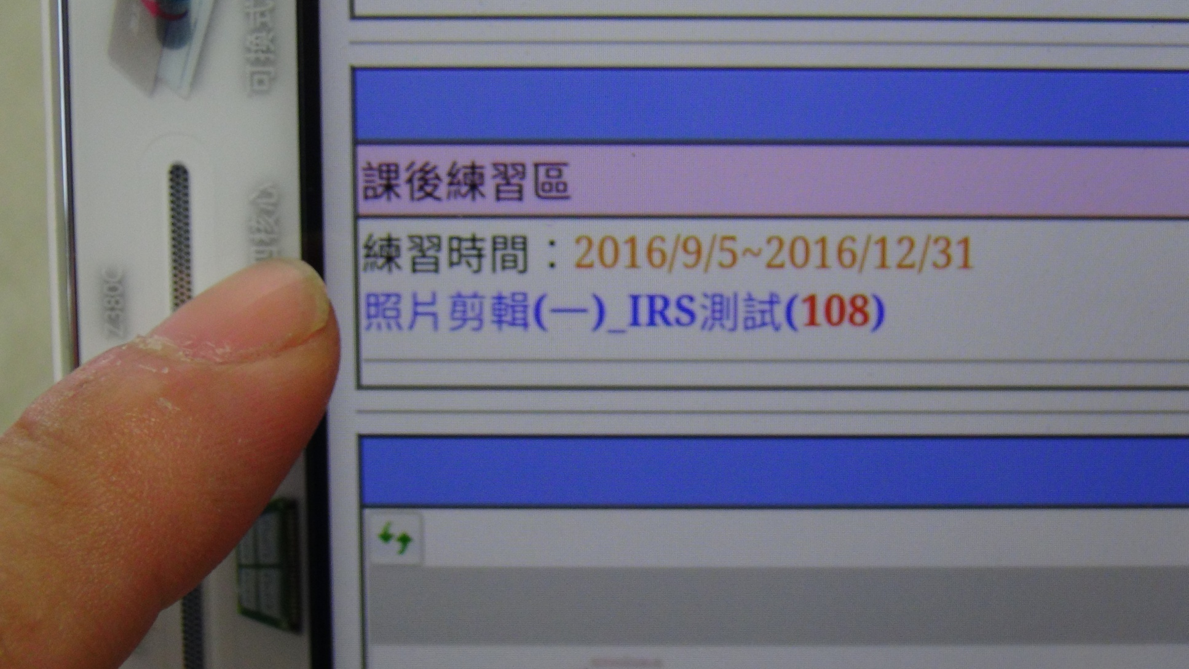



選擇考試的題目

Slide 9
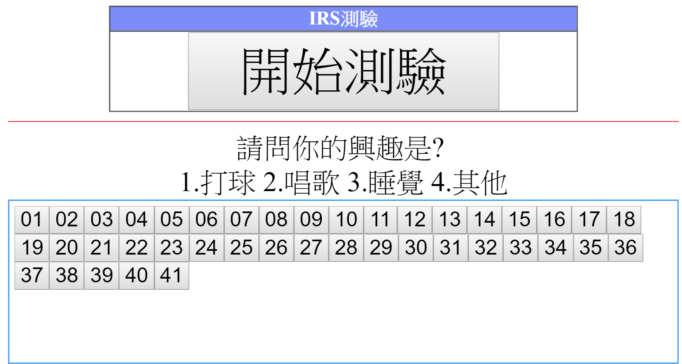
IRS開始畫面

Slide 10
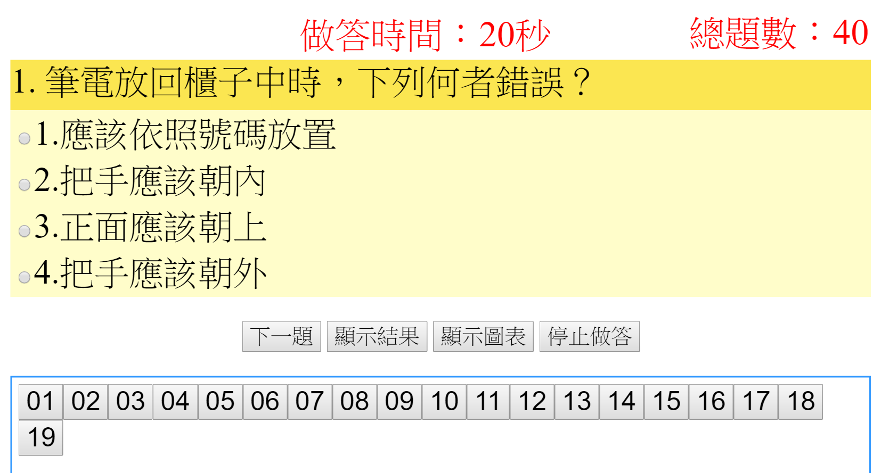
IRS考試畫面

Slide 11
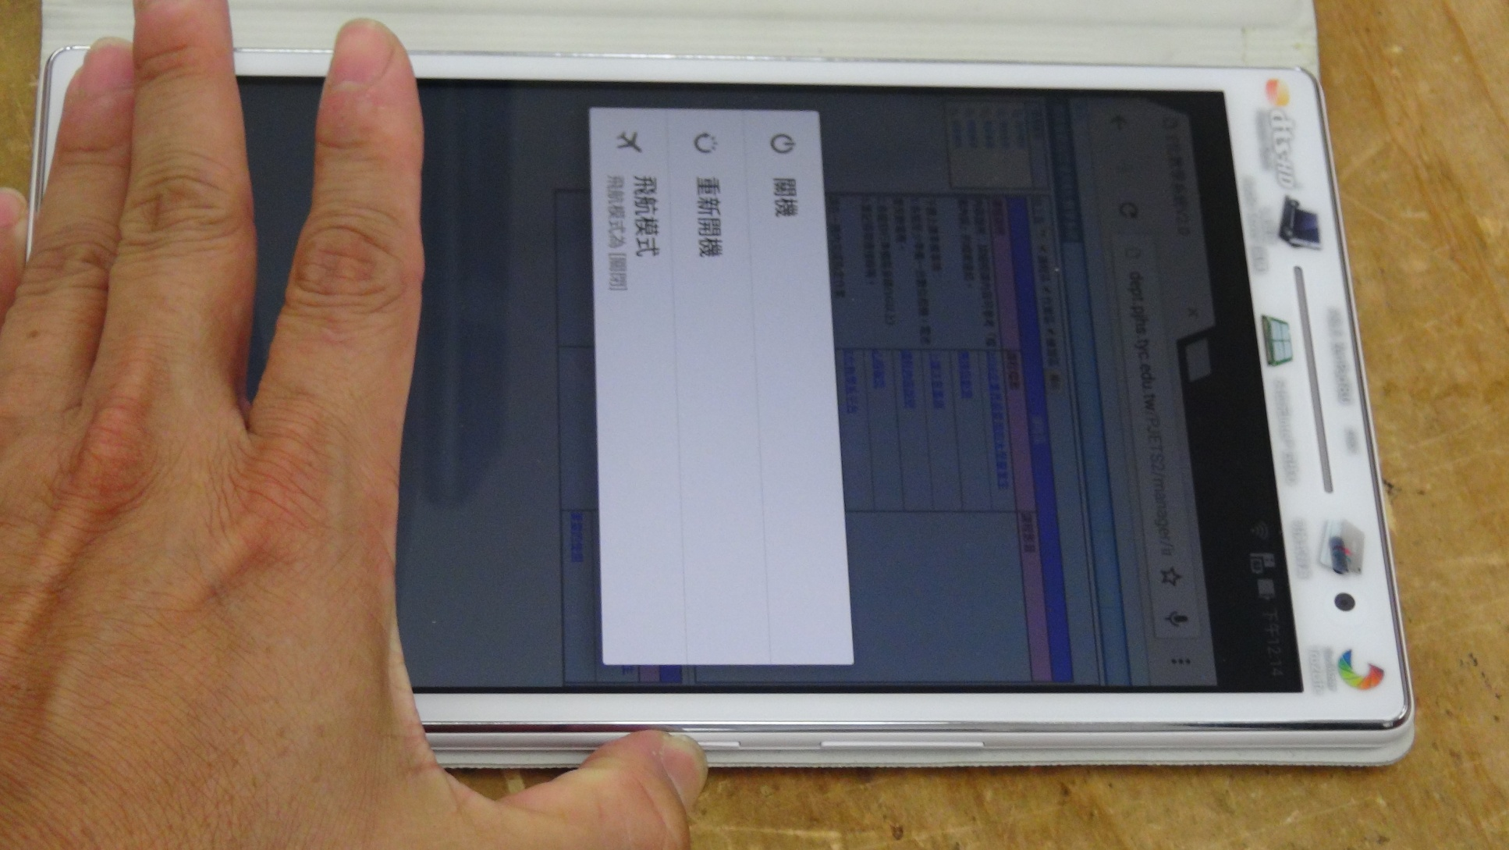
按住電源開關，出現關機畫面時，繼續按住約10秒鐘就會關機。

